Slide 1

Název školy | Základní škola a mateřská škola Libchavy
Název a číslo projektu | EU peníze pro ZŠ Libchavy CZ.1.07/1.4.00/21.3403
Číslo a název klíčové aktivity | III/2 Inovace a zkvalitnění výuky prostřednictvím ICT
Název materiálu: | Sochy a plastiky
Číslo materiálu: | VY_32_INOVACE_4_3
Autor: | Mgr. Veronika Vaňousová
Datum vytvoření: | 10.4.2012
Vyučovací předmět: | Výtvarná výchova
Ročník: | 6. – 9.
Vzdělávací oblast: | Umění a kultura
Vzdělávací obor: | Výtvarná výchova
Tematický okruh: | Rozvíjení smyslové citlivosti, Uplatňování subjektivity, Ověřování komunikačních účinků
Téma: | Prvky a typy vizuálně obrazných vyjádření, Komunikační obsah vizuálně obrazných vyjádření, Proměny komunikačního obsahu
Druh učebního materiálu: | Prezentace
Potřebný čas pro výuku DUM: | 15 min prezentace, samostatná práce žáků 75 min(+ cca týden schnutí), 45 min závěrečný pokus
Anotace / Metodický list: | Prezentace má sloužit jako motivační úvod k výuce výtvarné výchovy. Poskytuje žákům informace o sochách a plastikách. Součástí prezentace jsou pokyny k samostatné tvůrčí činnosti žáků.

Slide 2
Výtvarná výchova
Sochy a plastiky
Sopka

Slide 3
Sochařství
Součást výtvarného umění, která propojuje architekturu a malířství.
Sochaři vytvářejí trojrozměrná umělecká díla – sochy a plastiky.
Soch se můžeme dotýkat a vnímat tvar a strukturu povrchů jejich materiálů.

Slide 4
Techniky sochařství
Skulptivní sochařství - dílo je tvořeno odebíráním hmoty (kámen, dřevo)
Plastické sochařství - dílo je tvořeno modelováním a přidáváním hmoty (sádra, kovy, papír)

Slide 5
Druhy soch a plastik
Medaile, mince
Reliéf
Busta
Jezdecká socha
Sousoší
Figura
Sochařský objekt

Slide 6
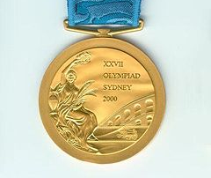
Olympijská medaile – Sydney 2000
http://commons.wikimedia.org/wiki/File:Medaile_Atlanta%2BSydney_01.jpg

Slide 7
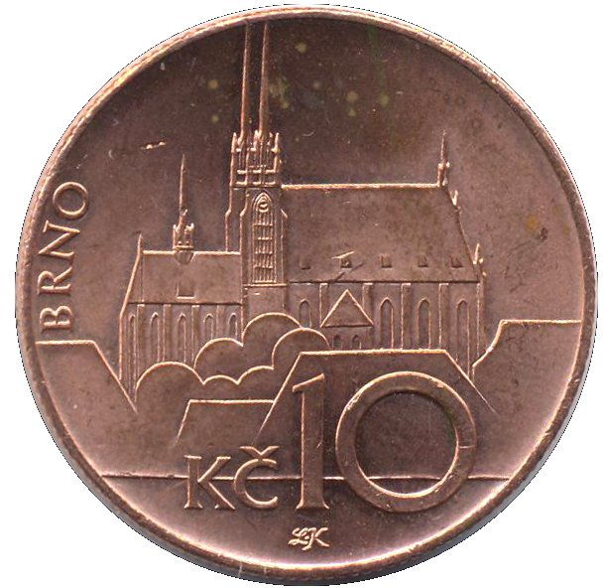
Mince 10Kč – vzor 2003
http://commons.wikimedia.org/wiki/File:Mince_10K%C4%8D_vzor_2003_rubov%C3%A1_strana.jpg

Slide 8
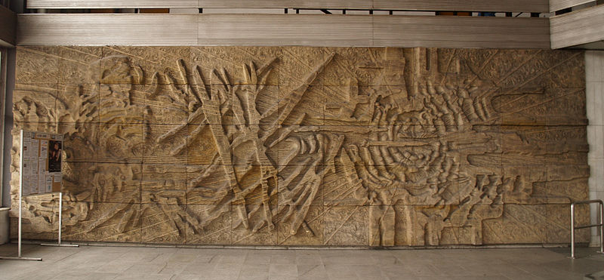
Vladislav Gajda: Reliéf ve stanici metra Kačerov, 2010
http://commons.wikimedia.org/wiki/File:Ka%C4%8Derov_-_reli%C3%A9f_Vladislava_Gajdy.jpg

Slide 9
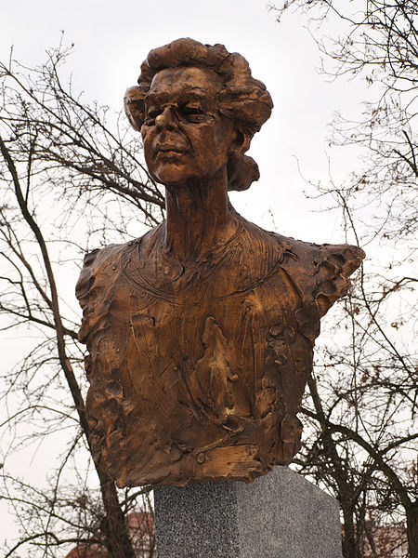
Milan Knobloch: Busta Milady Horákové, 2009
http://commons.wikimedia.org/wiki/File:Pam%C3%A1tn%C3%ADk_Hor%C3%A1kov%C3%A9_-_busta_Knobloch.jpg

Slide 10
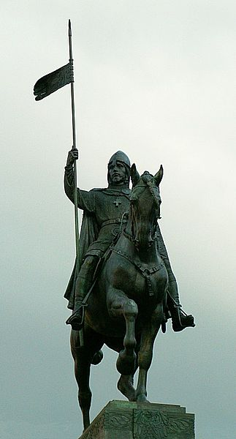
Josef Václav Myslbek: Socha sv. Václava, 1894
http://commons.wikimedia.org/wiki/File:Wenceslaus_I_Duke_of_Bohemia_equestrian_statue_in_Prague_3.jpg

Slide 11
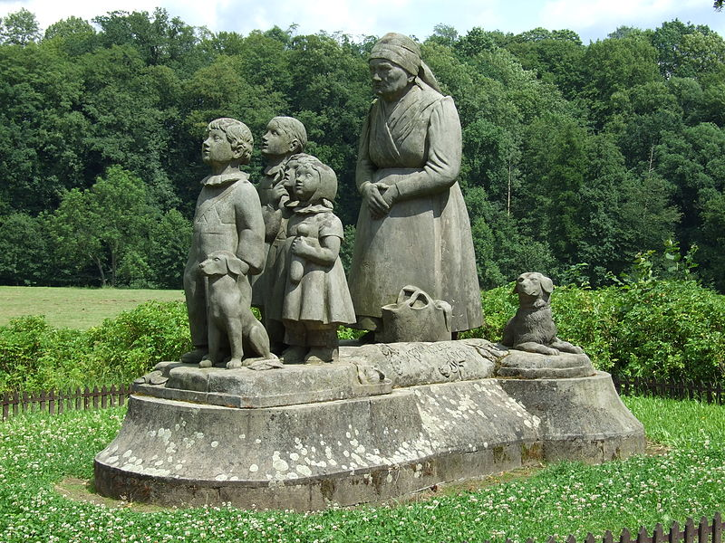
Otto Gutfreund: Babička
http://commons.wikimedia.org/wiki/File:Ratibo%C5%99ice,_souso%C5%A1%C3%AD_Babi%C4%8Dky.jpg

Slide 12
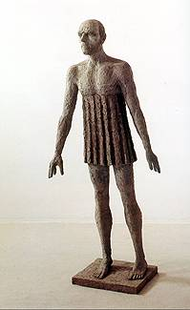
Olbram Zoubek: Jan Přeučil v roli Meneláa, 1986
http://www.gallery.cz/gallery/cz/olbram-zoubek-vystava.html

Slide 13
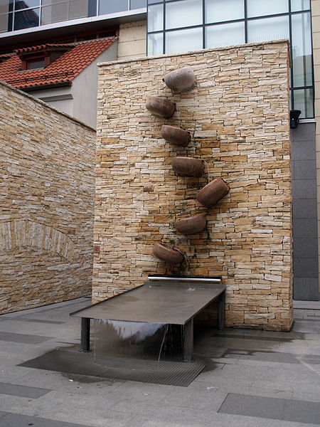
Pavel Roučka: Fontánová plastika, 2009
http://commons.wikimedia.org/wiki/File:Font%C3%A1na_u_Palladia.jpg

Slide 14
Úkol pro tebe:
Vytvoř plastiku – sopku – metodou kašírování.
Budeš potřebovat čtverec z kartonu, malou plastovou láhev, noviny, škrob, fotografie sopek ( z kalendářů, v knihách), temperové barvy, paletu, štětce, kelímek na vodu a dobrou náladu.

Slide 15
Na karton umísti vymytou plastovou lahvičku.
Noviny natrhej na různě velké kusy.
Noviny namáčej ve škrobu a přikládej kolem láhve. Vždy dobře přitlač a uhlaď. Hrdlo láhve ponech čisté a přístupné.
Snaž se vytvořit zmenšeninu sopky podle obrázků.
Na povrchu vytvářej zajímavý reliéf.

Slide 16
Temperovými barvami vybarvi povrch plastiky tak, aby připomínala skutečnou sopku nebo sopečný ostrov.
Hotovou plastiku nechej dobře proschnout (cca 1 týden).

Slide 17
Úkol pro celou třídu:
Zkuste simulovat výbuch sopky.
Budete potřebovat sodu, ocet, potravinářské barvivo, lžičky a odměrné válce nebo kádinky.
Do kádinek nebo odměrných válců nalijte cca 2 dl octa a obarvěte ho barvivem.

Slide 18
Hrdlem nasypte do lahvičky – sopky 2 – 3 lžičky sody.
Opatrně nalijte obarvený ocet.
Pozorujte. ☺
http://www.youtube.com/watch?v=HtcfSv-2PAg&feature=youtu.be

Slide 19
Použité zdroje:
Sochařství. 2012. [online]. Wikipedie [citováno 10.4. 2012].Dostupné z WWW: < http://cs.wikipedia.org/wiki/Socha%C5%99stv%C3%AD>.
Socha. 2012. [online]. Wikipedie [citováno 10.4. 2012].Dostupné z WWW: < http://cs.wikipedia.org/wiki/Socha>.

